Slide 1

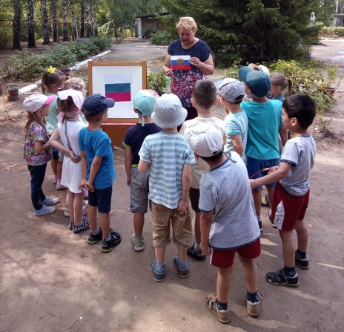
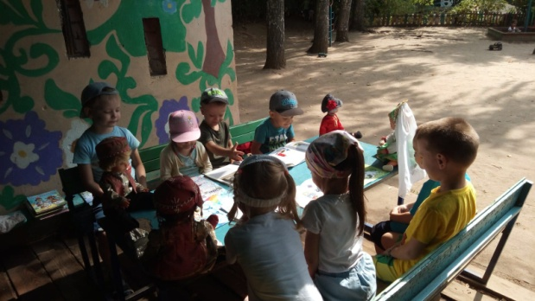
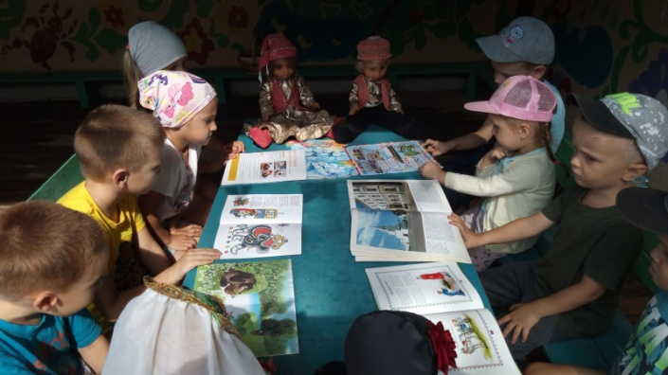
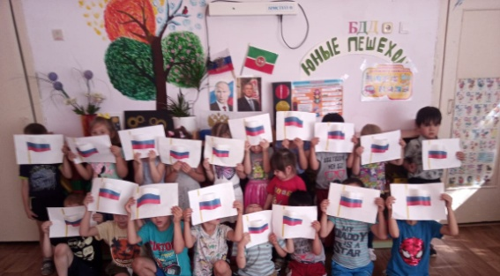
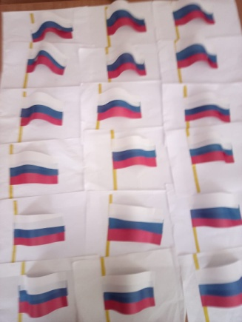
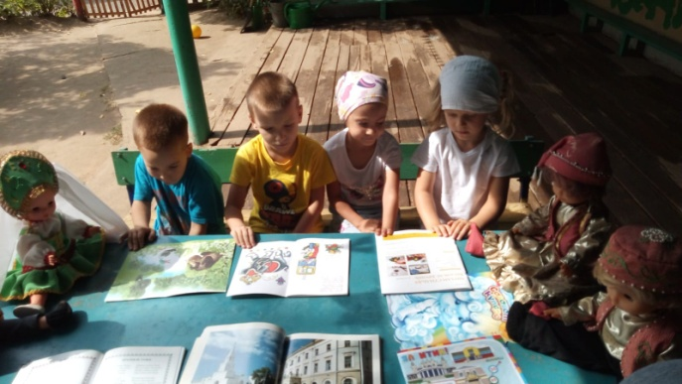
ФОТОРЕПОРТАЖ
МБДОУ «Детский сад №280» Советского района г.Казани

Slide 2
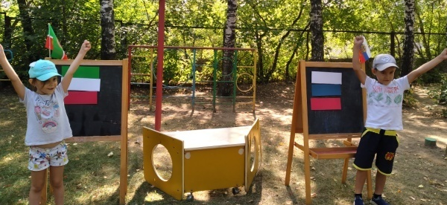
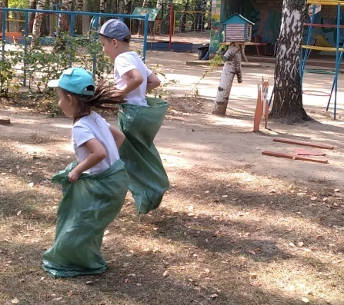
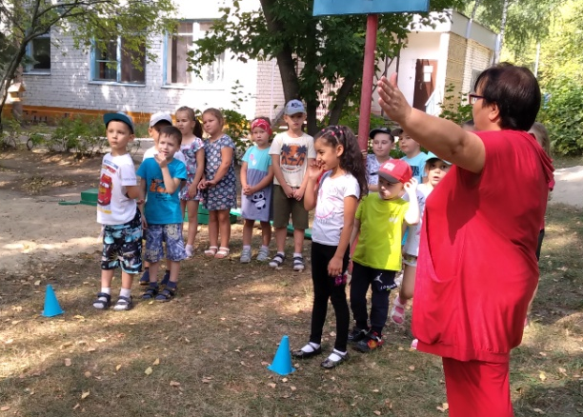
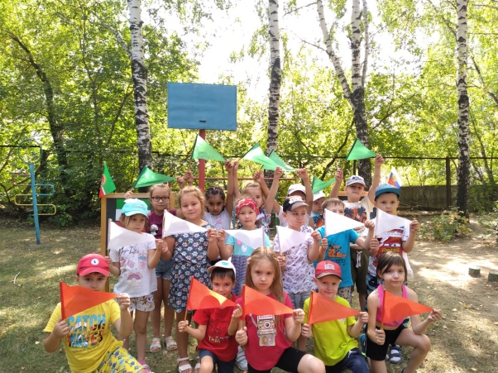
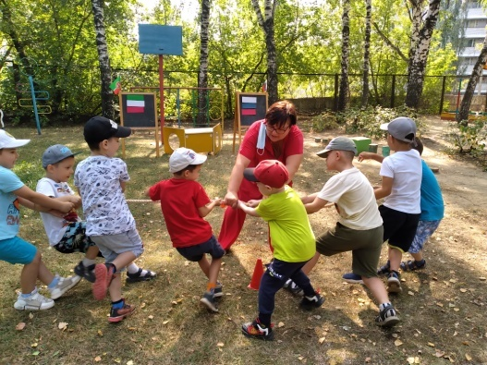
Праздник «День города»
МБДОУ «Детский сад № 280» Советского района г.Казани
Цель: воспитание дошкольников достойными и ответственными гражданами, воспитывать эмоциональную отзывчивость детей через приобщение к народной культуре, интерес к народным традициям и обычаям, доставить детям радость, создать хорошее настроение всем участникам праздника.

